Slide 1

আজকের ক্লাসে সবাইকে স্বাগত

Slide 2
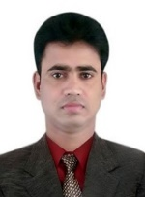

মোহাম্মদ নিজাম উদ্দিন
বসহকারী শিক্ষক
মল্লিকপুর সরকারী প্রাথমিক বিদ্যালয়
ছাতক, সুনামগঞ্জ।
ICT4E জেলা এম্বাসেডর,সুনামগঞ্জ।
মোবাইল নং 01718782723
ইমেইলঃ nizamu93@gmail.com
বিষয়ঃ বাংলা
শ্রেণিঃ চতুর্থ, অধ্যায়ঃ ৪
পাঠের শিরোনামঃ বাংলার খোকা
পাঠ্যাংশঃ ১৯২০ সালের---- বাড়ি ফিরল খোকা
তারিখঃ 16/০2/২০২০ খ্রি.
সময়ঃ ৪০ মিনিট

Slide 3
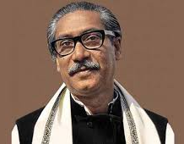
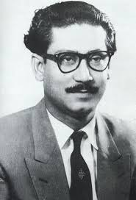
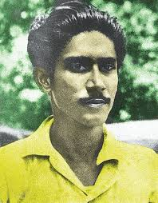
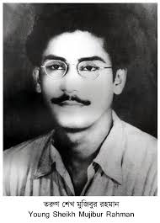
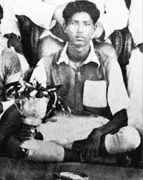
ছবিগুলো লক্ষ্য করোঃ
ছবিতে কাকে দেখা যাচ্ছে?
আমাদের জাতির পিতা বঙ্গবন্ধু শেখ মুজিবুর রহমান।

Slide 4
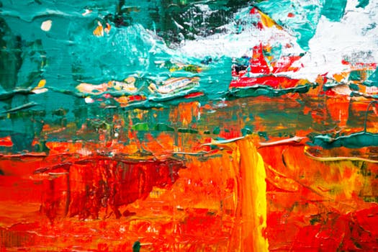
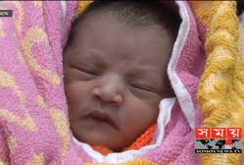
শিশুর জন্মের পর তাকে আদর করে কী নামে ডাকা হয়?
খোকা নামে ডাকা হয়।
তোমাদের অনেকেরই ছোট ছোট ভাই আছে। তাই না?
তোমাদের ছোট ভাইকে বাবা-মা আদর করে কী ডাকেন?
খোকা ডাকেন।

Slide 5
বাংলার খোকা

Slide 6
আজকের পাঠ শেষে শিক্ষার্থীরা...
শোনাঃ ১.১.১ – যুক্তব্যঞ্জন সহযোগে গঠিত শব্দ শুনে বুঝতে পারবে।
১.২.১ – উচ্চারিত পঠিত বাক্য শুনে বলতে পারবে।
৩.১.১ – নির্ধারিত বিষয়ে বর্ণনা শুনে বুঝতে পারবে।
বলাঃ ১.১.১ - যুক্তব্যঞ্জন সহযোগে গঠিত শব্দ স্পষ্ট ও শুদ্ধভাবে বলতে পারবে।
১.১.২ - যুক্তব্যঞ্জন সহযোগে গঠিত শব্দযুক্ত বাক্য স্পষ্ট ও শুদ্ধভাবে বলতে পারবে।
১.৩.২ – শুদ্ধ উচ্চারণে প্রশ্ন করতে ও উত্তর দিতে পারবে।
পড়াঃ ১.৩.১ – যুক্তব্যঞ্জন সংবলিত শব্দ পড়তে পারবে।
১.৩.২ - যুক্তব্যঞ্জন সহযোগে গঠিত শব্দযুক্ত বাক্য পড়তে পারবে।
১.৪.২ – পাঠে ব্যবহৃত বাক্য শ্রবণযোগ্য স্পষ্ট স্বরে ও শুদ্ধ উচ্চারণে পড়তে পারবে।
লেখাঃ ১.৪.১ – যুক্তব্যঞ্জন ভেঙ্গে লিখতে পারবে।
২.৩.৪ – পঠিত গল্পের বিষয়ে প্রশ্নের উত্তর শুদ্ধভাবে লিখতে পারবে।

Slide 7
Sun | Mon | Tue | Wed | Thu | Fri | Sat
 | 1 | 2 | 3 | 4 | 5 | 6
7 | 8 | 9 | 10 | 11 | 12 | 13
14 | 15 | 16 | 17 | 18 | 19 | 20
21 | 22 | 23 | 24 | 25 | 26 | 27
28 | 29 | 30 | 31
১৯২০ সালের ১৭ই মার্চ। দিনটি ছিল বুধবার।

Slide 8

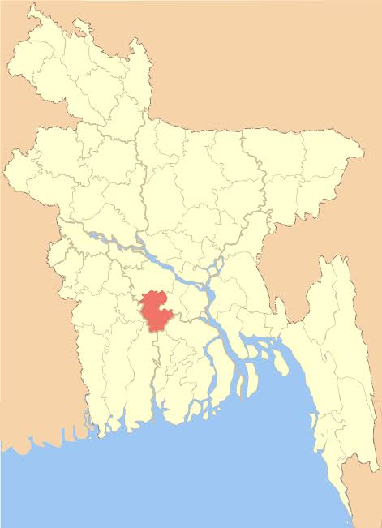
গোপালগঞ্জ জেলার টুঙ্গিপাড়া।
সেই গ্রামের শেখ পরিবারে জন্ম হলো একটি শিশুর।

Slide 9
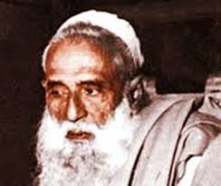
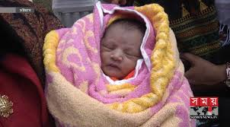
বাবা শেখ লুৎফর রহমান আদর করে শিশুটির নাম রাখলেন খোকা।
খোকা খুব আদরের নাম।
বাংলার প্রায় সব ঘরেই প্রথম পুত্র সন্তানের নাম রাখা হয় খোকা।

Slide 10
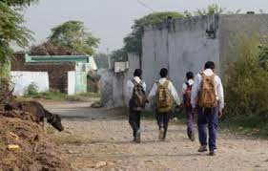
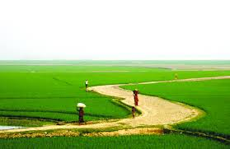
দিনে দিনে বড় হয় খোকা। পায়ে হেঁটে স্কুলে যায়।
দু’চোখ মেলে দেখে বাংলার মাঠ-ঘাট, পথ-প্রান্তর, সোনালি ধানের খেত। চোখ জুড়িয়ে যায় তার।

Slide 11
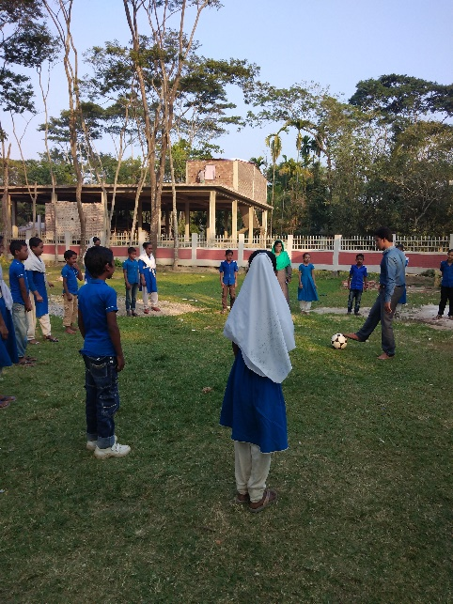
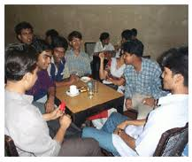
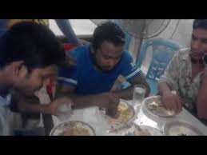
যত বড় হয় খোকা, তত তার বন্ধু সংখ্যা বাড়ে।
গাঁয়ের অনেক ছেলের সঙ্গে তার যোগাযোগ নিবিড় হয়। প্রায়ই সে বন্ধুদের বাড়ি নিয়ে আসে। বলে, মা, ওদের খেতে দাও। মা আনন্দের সঙ্গে ছেলের বন্ধুদের খেতে দেন। মা হাসিমুখে ছেলের আবদার পূরণ করেন।

Slide 12
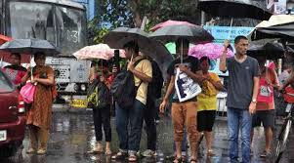
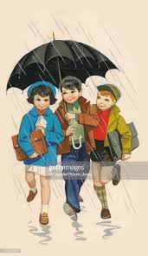
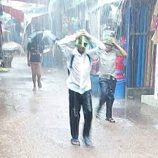
বর্ষাকালে স্কুলে যেতে বাবা খোকাকে ছাতা কিনে দিলেন। খোকা ছাতা নিয়ে স্কুলে যায়।
একদিন ছাতা ছাড়া ভিজে ভিজে বাড়ি ফিরল খোকা।

Slide 13
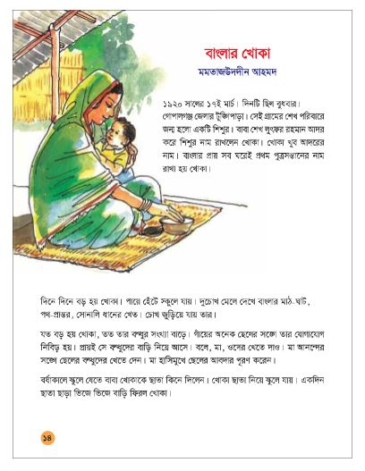
তোমাদের পাঠ্য বইয়ের ১৪ পৃষ্ঠা বের কর এবং ছবিটি লক্ষ্য কর।
ছবিতে কী দেখতে পেলে?
এবার আমি পাঠ্যাংশটি পড়ছি। তোমরা মনোযোগ দিয়ে শোন এবং লাইনের নিচে আঙ্গুল দিয়ে ধরো।

Slide 14
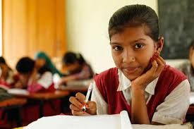
একক কাজ
পাঠ্যাংশ থেকে যুক্তবর্ণযুক্ত শব্দগুলো খুঁজে বের করি এবং যুক্তবর্ণগুলো ভেঙ্গে দেখাইঃ
গোপালগঞ্জ
টুঙ্গিপাড়া
স্কুল
আনন্দ
প্রান্তর
বন্ধু

Slide 15

উত্তরগুলো মিলিয়ে নেইঃ
গোপালগঞ্জ
ঞ্জ
ঞ+জ
ঙ্গ
ঙ+গ
টুঙ্গিপাড়া
স্ক
স+ক
স্কুল
প্রান্তর
ন্ত
ন+ত
বন্ধু
ন্ধ
ন+ধ
আনন্দ
ন্দ
ন+দ

Slide 16
চেইন ড্রিল
এবার প্রথম বেঞ্চ থেকে শুরু করে তোমরা প্রত্যেকে এক লাইন করে পড়। একজন এক লাইন পড়ার পর তার পাশের জন পরের লাইন পড়বে। এভাবে একজন একজন করে ক্লাসের সবাই পড়বে।

Slide 17
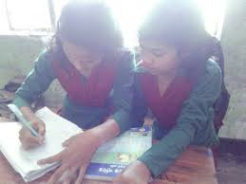
জোড়ায় কাজ
পাঠ্যাংশ থেকে যে সকল শব্দের বিপরীত শব্দ হয় সেগুলো খুঁজে বের করিঃ
জন্ম
আদর
বড়
বন্ধু
আনন্দ

Slide 18
উত্তরগুলো মিলিয়ে নেইঃ
জন্ম-----------------------মৃত্যু
আদর-----------------------অনাদর
বড়-----------------------ছোট
বন্ধু-----------------------শত্রু
আনন্দ-----------------------দুঃখ/বেদনা

Slide 19
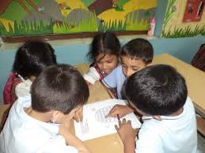
দলীয় পড়া
এখন আমরা ৩টি দলে ভাগ হয়ে যাব।
প্রত্যেক দল থেকে একজন একজন করে পাঠ্যাংশটি পড়বে, দলের অন্যরা শুনবে। এভাবে পর্যায়ক্রমে দলের সবাই পড়বে।

Slide 20
দলীয় কাজ
১) খোকা কত সালে, কোন তারিখে জন্মগ্রহণ করে?
২) খোকা কোন জেলায় জন্মগ্রহণ করে?
৩) বাবা আদর করে ছেলের নাম কী রেখেছিলেন?

Slide 21
উত্তরগুলো মিলিয়ে নেই
১) উত্তরঃ খোকা ১৯২০ সালের ১৭ মার্চ তারিখে জন্মগ্রহণ করে।
২) উত্তরঃ খোকা টুঙ্গিপাড়া জেলায় জন্মগ্রহণ করে।
৩) উত্তরঃ বাবা আদর করে ছেলের নাম রেখেছিলেন খোকা।

Slide 22
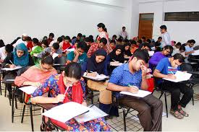
মূল্যায়ন
নিচের প্রশ্নগুলোর উত্তর লেখঃ
টুঙ্গিপাড়া গ্রামটি কোন জেলায় অবস্থিত?
খোকার বাবার নাম কী?
৩) খোকা স্কুল থেকে ভিজে বাড়ি ফিরেছিল কেন?

Slide 23
উত্তরগুলো মিলিয়ে নেই
১) উত্তরঃ টুঙ্গিপাড়া গ্রামটি গোপালগঞ্জ জেলায় অবস্থিত।
২) উত্তরঃ খোকার বাবার নাম শেখ লুৎফর রহমান।
৩) উত্তরঃ খোকা তার ছাতাটি এক গরীব বন্ধুকে দিয়েছিল। তাই সে স্কুল থেকে ভিজে বাড়ি ফিরেছিল ।

Slide 24
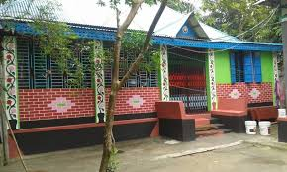
বাড়ির কাজ
পাঠ্যাংশটি ভালভাবে পড়ে আসবে।

Slide 25
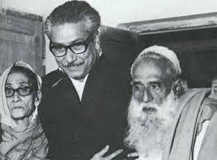
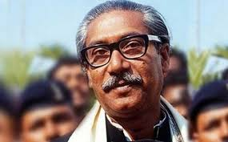
সবাইকে ধন্যবাদ

